Slide 1


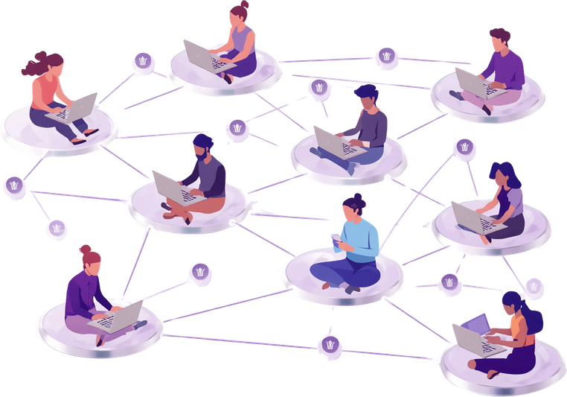

INTERNET ET
LE PROTOCOLE QUIC
Une nouvelle façon rapide et sécurisée de naviguer.
PROTOCOLE
QUIC

Slide 2


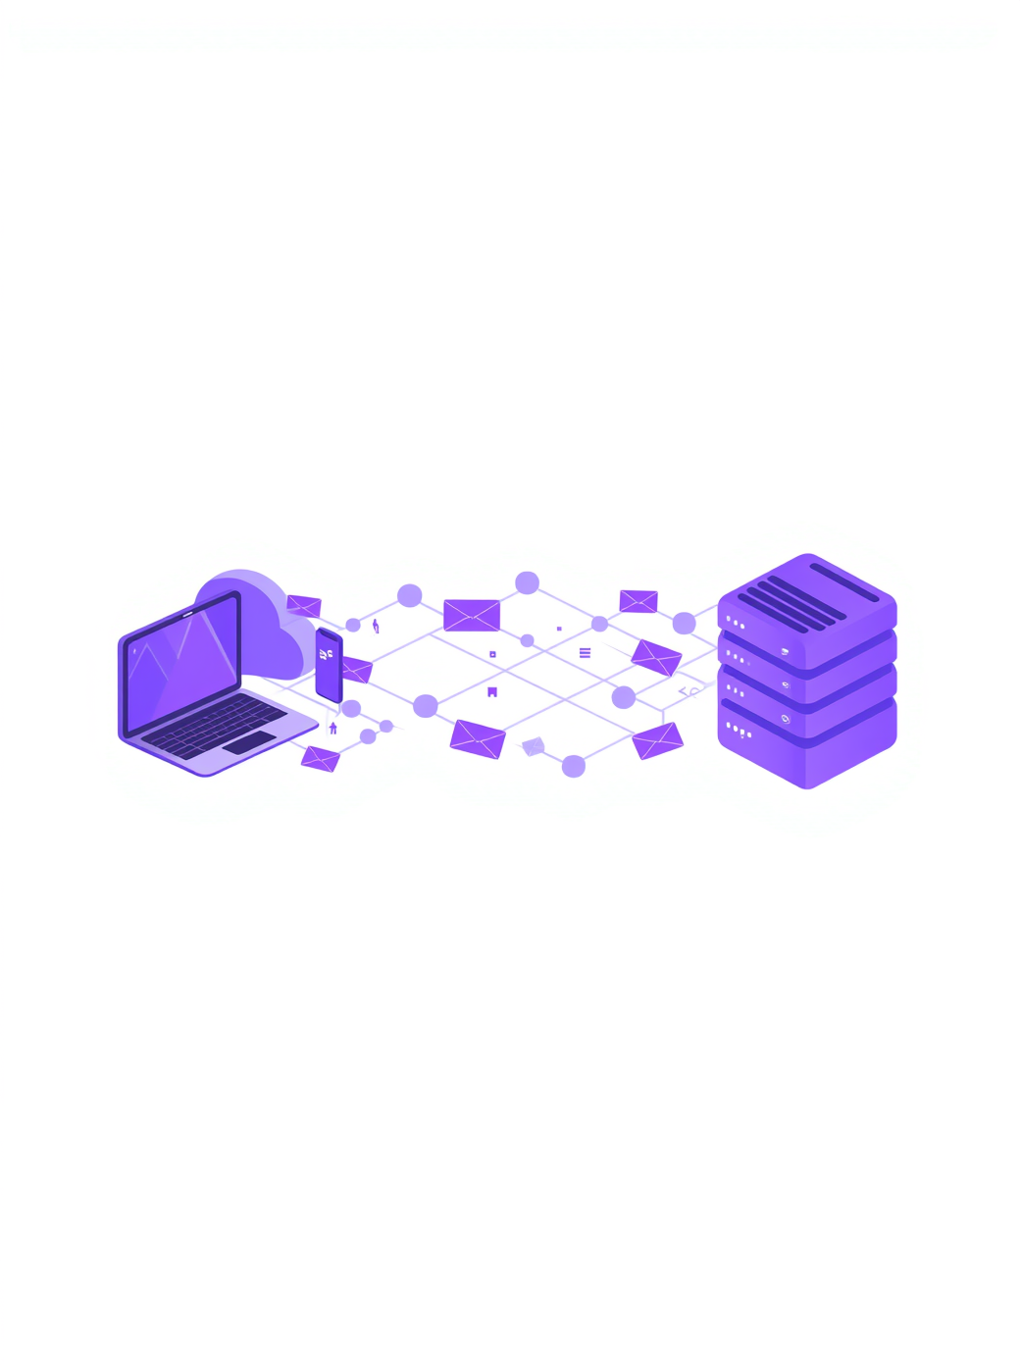

U2C
COMMENT FONCTIONNE INTERNET AUJOURD'HUI ?
Les bases de la communication
COMPRENDRE QUIC
Internet repose principalement sur le protocole TCP/IP pour transmettre les données entre votre appareil et les serveurs. TCP (Transmission Control Protocol) garantit que toutes les informations arrivent correctement à destination, comme un facteur qui vérifie chaque colis livré.
Le protocole TCP/IP
TCP fonctionne avec un système de "handshake" (poignée de main) : avant d'envoyer des données, votre appareil et le serveur échangent plusieurs messages pour établir la connexion.
A Retenir
Ce processus garantit la fiabilité, mais nécessite plusieurs allers-retours avant de commencer le transfert réel des données.
C'est comme prendre le métro – vous devez d'abord valider votre ticket, attendre que les portes s'ouvrent, puis entrer. Chaque étape prend du temps !
2

Slide 3





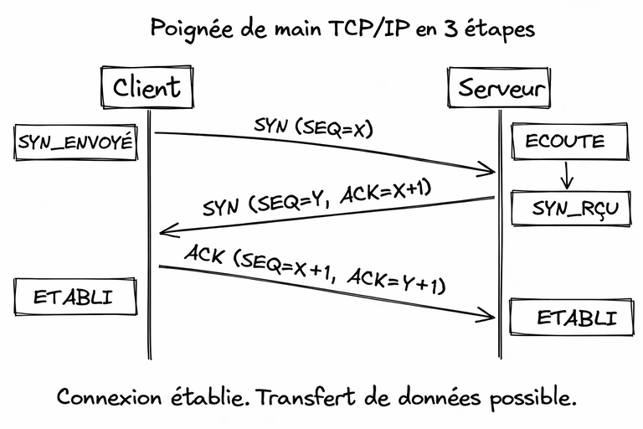


U3C
POURQUOI TCP PEUT RALENTIR LA CONNEXION ?
Les limites du protocole TCP
PROTOCOLE
QUIC
Latence importante : TCP nécessite plusieurs allers-retours (handshake) avant de commencer à transmettre les données réelles.
Pas optimisé pour le mobile : Sur les réseaux instables comme la 4G, TCP gère mal les pertes de paquets et les changements d'adresse IP.
Handshake TCP = 3 échanges minimum
Avant d'envoyer la moindre donnée, TCP doit établir une connexion en 3 étapes (SYN, SYN-ACK, ACK). Sur un réseau lent, cela peut prendre plusieurs centaines de millisecondes.
Exemple : Dans le métro
Quand votre téléphone passe d'une antenne 4G à une autre, TCP perd la connexion et doit tout recommencer.
Résultat : votre vidéo se met en pause !
À retenir
TCP a été conçu dans les années 1970 pour des réseaux fixes et stables. Il n'est pas adapté à notre usage mobile moderne avec Wi-Fi, 4G et déplacements constants.
Le problème principal
Chaque perte de paquet bloque toute la transmission (head-of-line blocking), même si les autres données sont déjà arrivées.

Slide 4
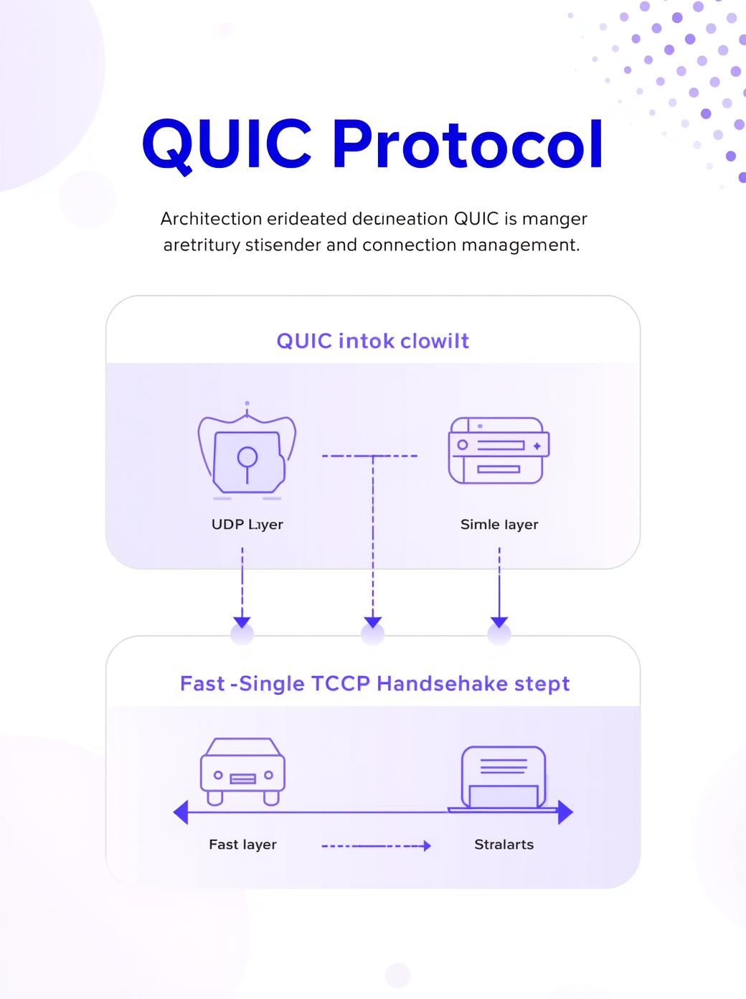
U4C
QU'EST-CE QUE LE PROTOCOLE QUIC ?
Définition et fonctionnement
PROTOCOLE
QUIC
QUIC (Quick UDP Internet Connections) est un protocole imaginé par Jim Roskind chez Google en 2012 pour améliorer la rapidité des échanges. Il fonctionne sur UDP et a été reconnu comme norme par l’IETF en 2021.
À retenir : QUIC intègre tout en un seul protocole :
• Gestion de connexion (plus besoin de handshake TCP séparé)
• Chiffrement TLS 1.3 intégré dès le départ
• Multiplexage des flux sans blocage
Exemple : Imaginez prendre le métro.
• Avec TCP, vous devez valider votre ticket à 3 portillons différents avant d'entrer.
• Avec QUIC, un seul portillon intelligent vérifie tout en une fois !
Résultat : vous accédez au quai beaucoup plus rapidement, et votre trajet est sécurisé dès le premier pas.

Slide 5
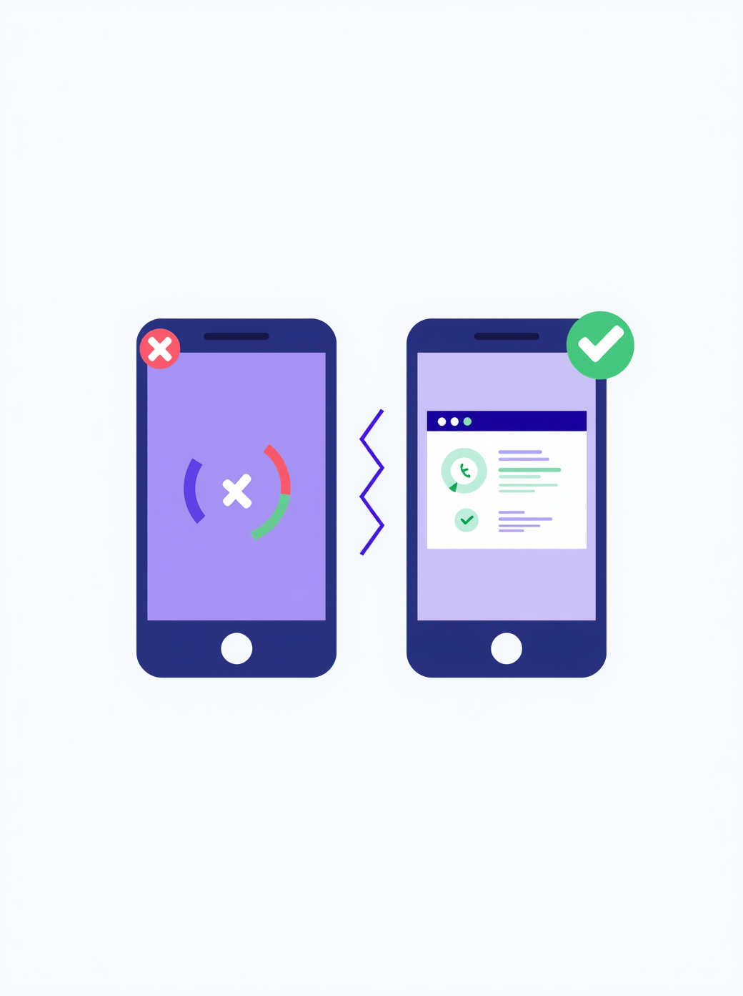
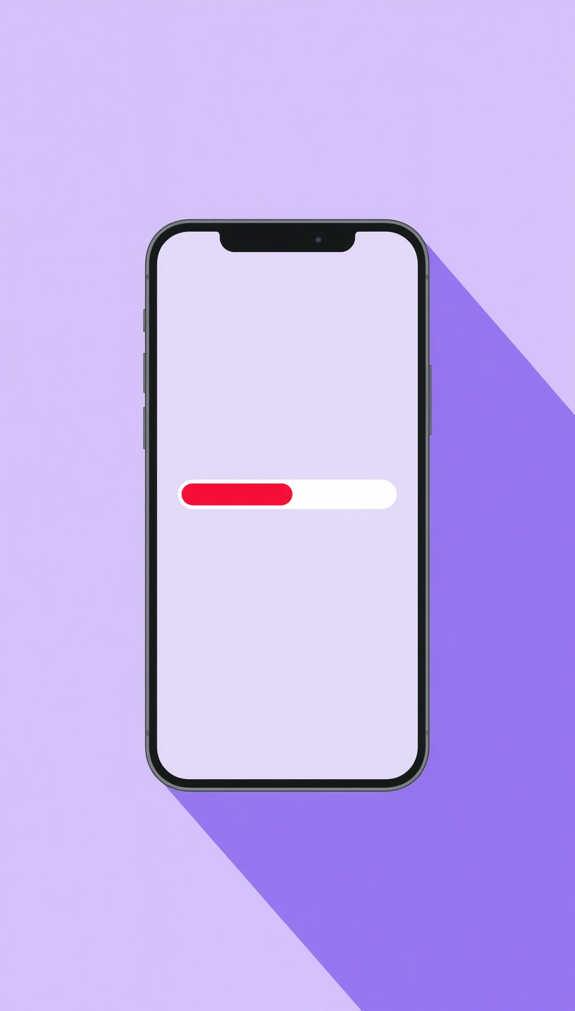
U5C
EXEMPLE : L'IMPACT DE QUIC
Comparaison en situation réelle
PROTOCOLE
QUIC
Sans QUIC (TCP traditionnel) :
• Plusieurs allers-retours avant d'afficher la page
• Temps d'attente visible : 2-3 secondes sur mobile
Exemple : dans le métro, la page reste blanche longtemps
• Handshake TCP + négociation TLS séparés = lenteur
Avec QUIC :
• Un seul aller-retour pour établir la connexion sécurisée
• Chargement quasi instantané : moins d'1 seconde
Exemple : même page, même réseau Wi-Fi public = affichage immédiat
• Sécurité TLS 1.3 intégrée dès le premier échange
• Pas de "page blanche" frustrante !
À retenir : QUIC combine handshake et chiffrement en un seul échange, réduisant le temps de connexion de 50% ou plus.
Résultat : navigation quasi instantanée, même en 4G instable !

Slide 6

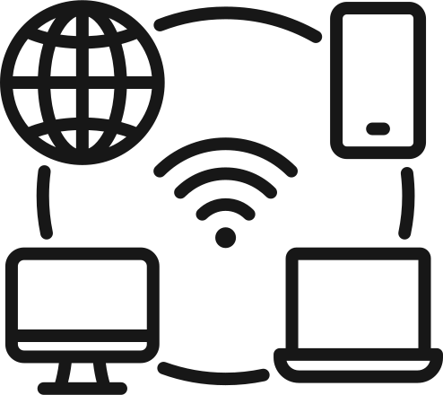


U6C
LES PRINCIPAUX AVANTAGES DU PROTOCOLE QUIC
PROTOCOLE
QUIC
À retenir :
QUIC combine rapidité, sécurité et fiabilité en un seul protocole moderne. Voici les trois avantages clés qui font de QUIC l'avenir des communications Internet.
Connexion plus rapide grâce à un handshake réduit
Contrairement à TCP qui nécessite plusieurs allers-retours, QUIC établit la connexion en un seul échange. Exemple : comme prendre le métro express au lieu de changer 3 fois de ligne !
Sécurité intégrée avec chiffrement TLS 1.3
Le chiffrement est inclus dès le départ, pas besoin d'étape supplémentaire. Vos données sont protégées automatiquement, comme un tunnel Wi-Fi sécurisé.
Résilience face aux pertes de paquets et mobilité
QUIC gère intelligemment les changements d'adresse IP (passage Wi-Fi → 4G). Parfait pour le métro ou en déplacement : la connexion reste stable même si le réseau change !

Slide 7

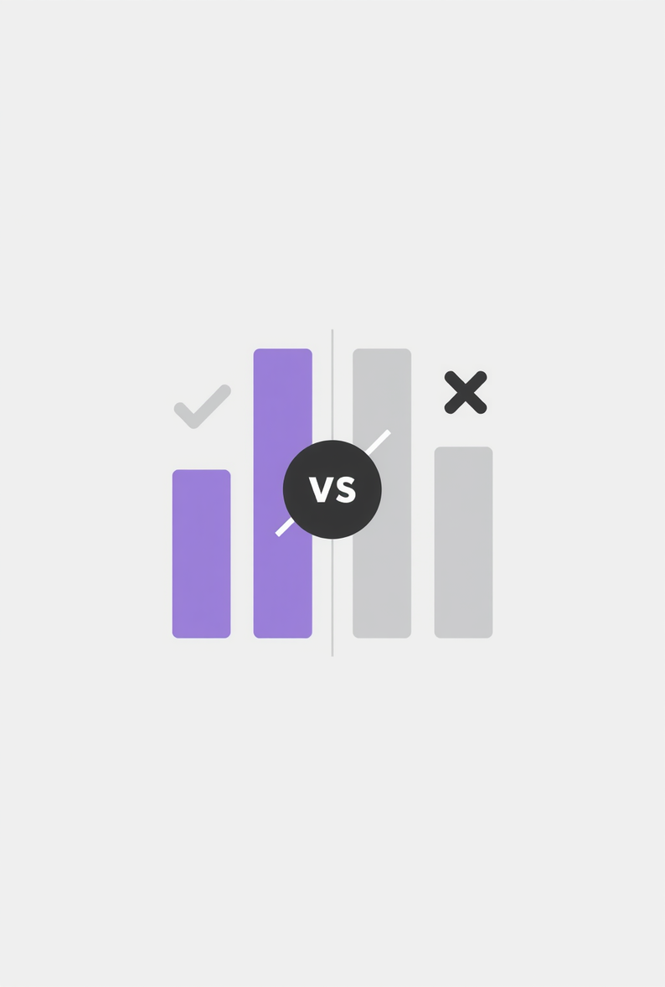

U7C
TCP VS QUIC : COMPARAISON RAPIDE
Différences clés
PROTOCOLE
QUIC
Voyez comment la comparaison des deux protocoles met en évidence la manière dont QUIC fait progresser la navigation web.
QUIC (nouveau protocole) :
• Connexion rapide, handshake intégré en 1 aller-retour
• Chiffrement TLS 1.3 natif dès le départ
• Conçu pour la mobilité et les réseaux 4G/Wi-Fi
• Changement d'IP = connexion maintenue
TCP (ancien protocole) :
• Connexion lente avec handshake en plusieurs étapes
• Chiffrement TLS séparé (étape supplémentaire)
• Mal adapté aux réseaux mobiles instables
• Changement d'IP = reconnexion complète

Slide 8
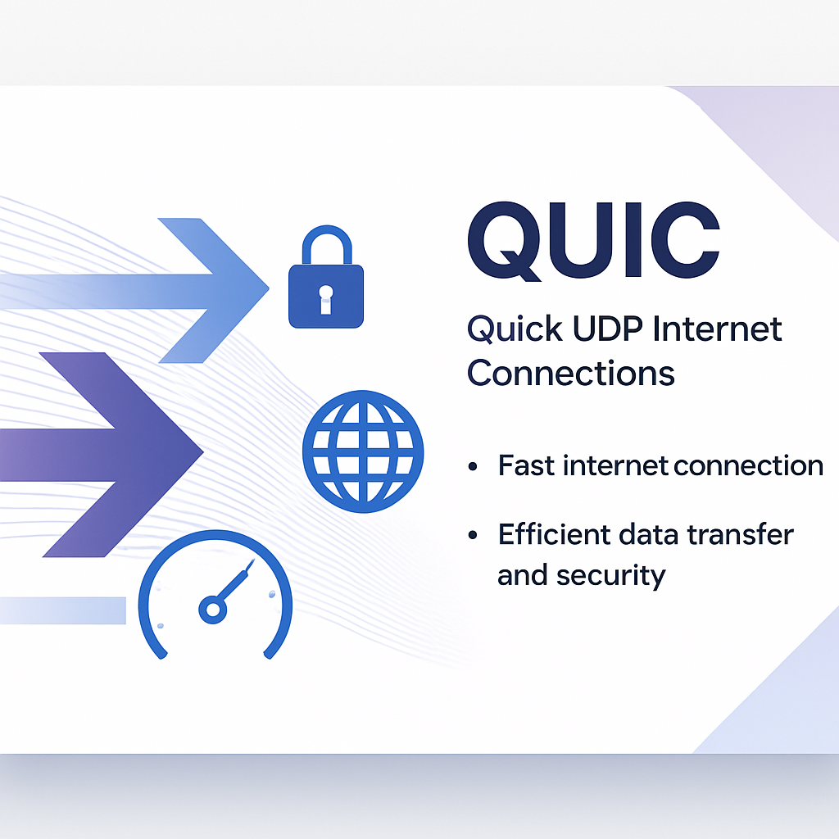

U8C
EN RÉSUMÉ
Points clés à retenir
ENTREPRISE NOMADE
→ Rapidité : handshake réduit, connexion quasi instantanée
→ Sécurité : chiffrement TLS 1.3 intégré dès le départ
→ Adaptation : conçu pour les réseaux mobiles et instables
→ Mobilité : changement d'IP sans perte de connexion
À retenir
"Avec QUIC, l'Internet devient plus rapide et plus sûr pour tous"
QUIC représente l'avenir des communications sur Internet. En combinant vitesse, sécurité et résilience, ce protocole répond aux besoins des utilisateurs modernes, que ce soit dans le métro, en Wi-Fi public ou en 4G.
La prochaine fois que vous naviguez rapidement sur un site, pensez à QUIC !
8

Slide 9

U9C
RESOURCES
https://www.rfc-editor.org/rfc/rfc9000.html
- RFC 9000 – QUIC: A UDP-Based Multiplexed and Secure Transport
- RFC 9001 – QUIC-TLS
- RFC 9002 – Loss Detection and Congestion Control
Ces RFC sont les références techniques ultimes.
https://fr.wikipedia.org/wiki/QUIC
https://www.ionos.fr/digitalguide/hebergement/aspects-techniques/quic/
POUR ALLER PLUS LOIN

Slide 10

MERCI
DE VOTRE ATTENTION
END

